Slide 1

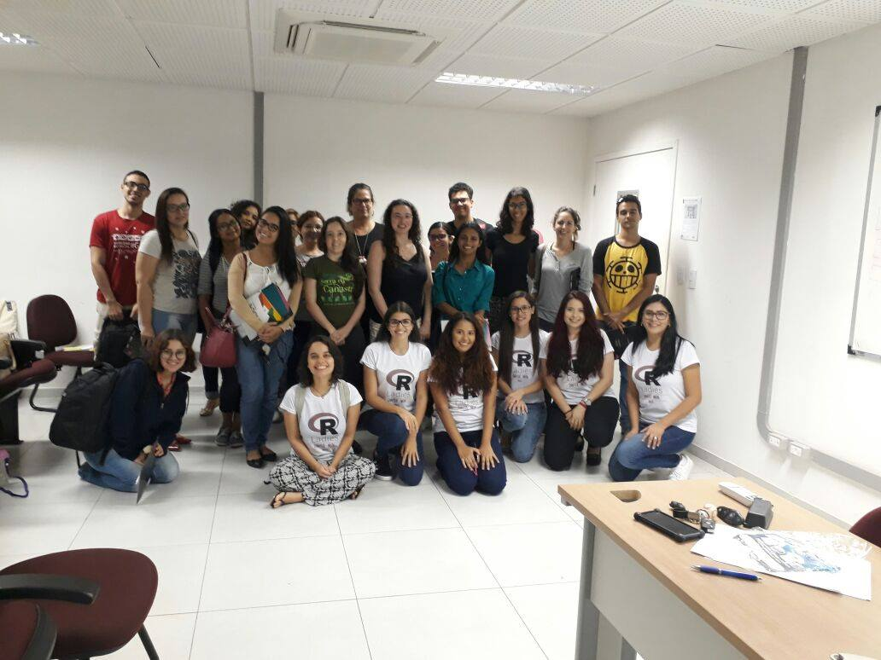
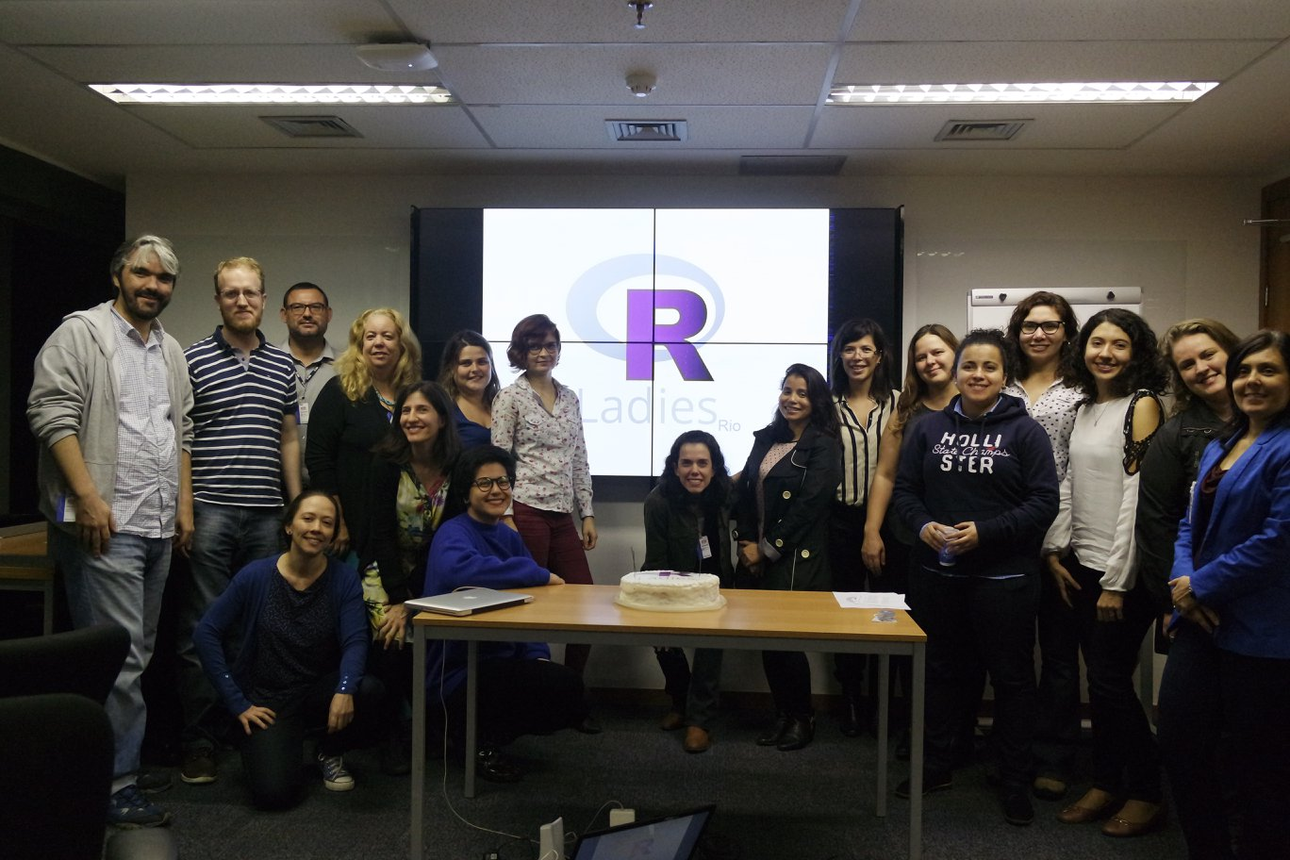
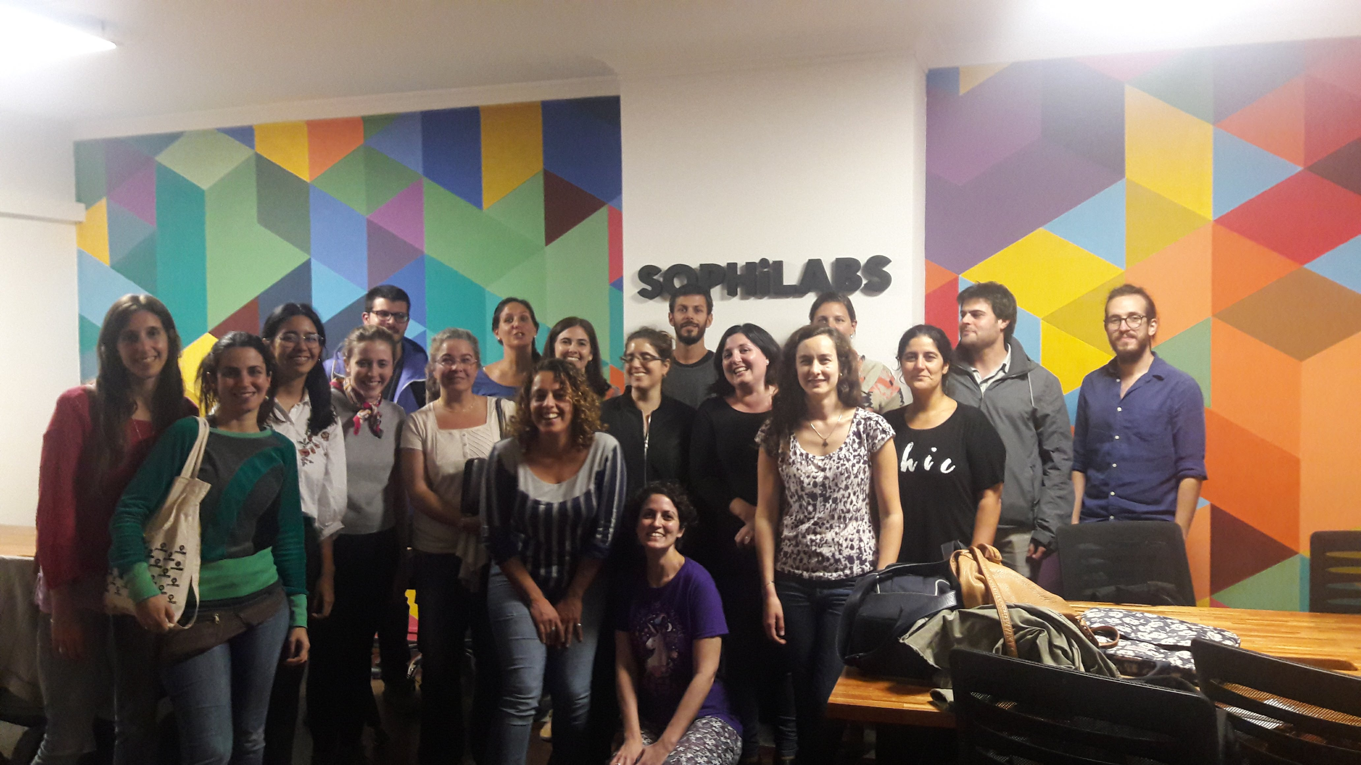
library(dplyr)
library(magrittr)
rladies_global %>% filter(city == ‘Santa Fe')
Ladies Santa Fe
MUJERES EN
CIENCIAS DE
COMPUTACIÓN

Slide 2
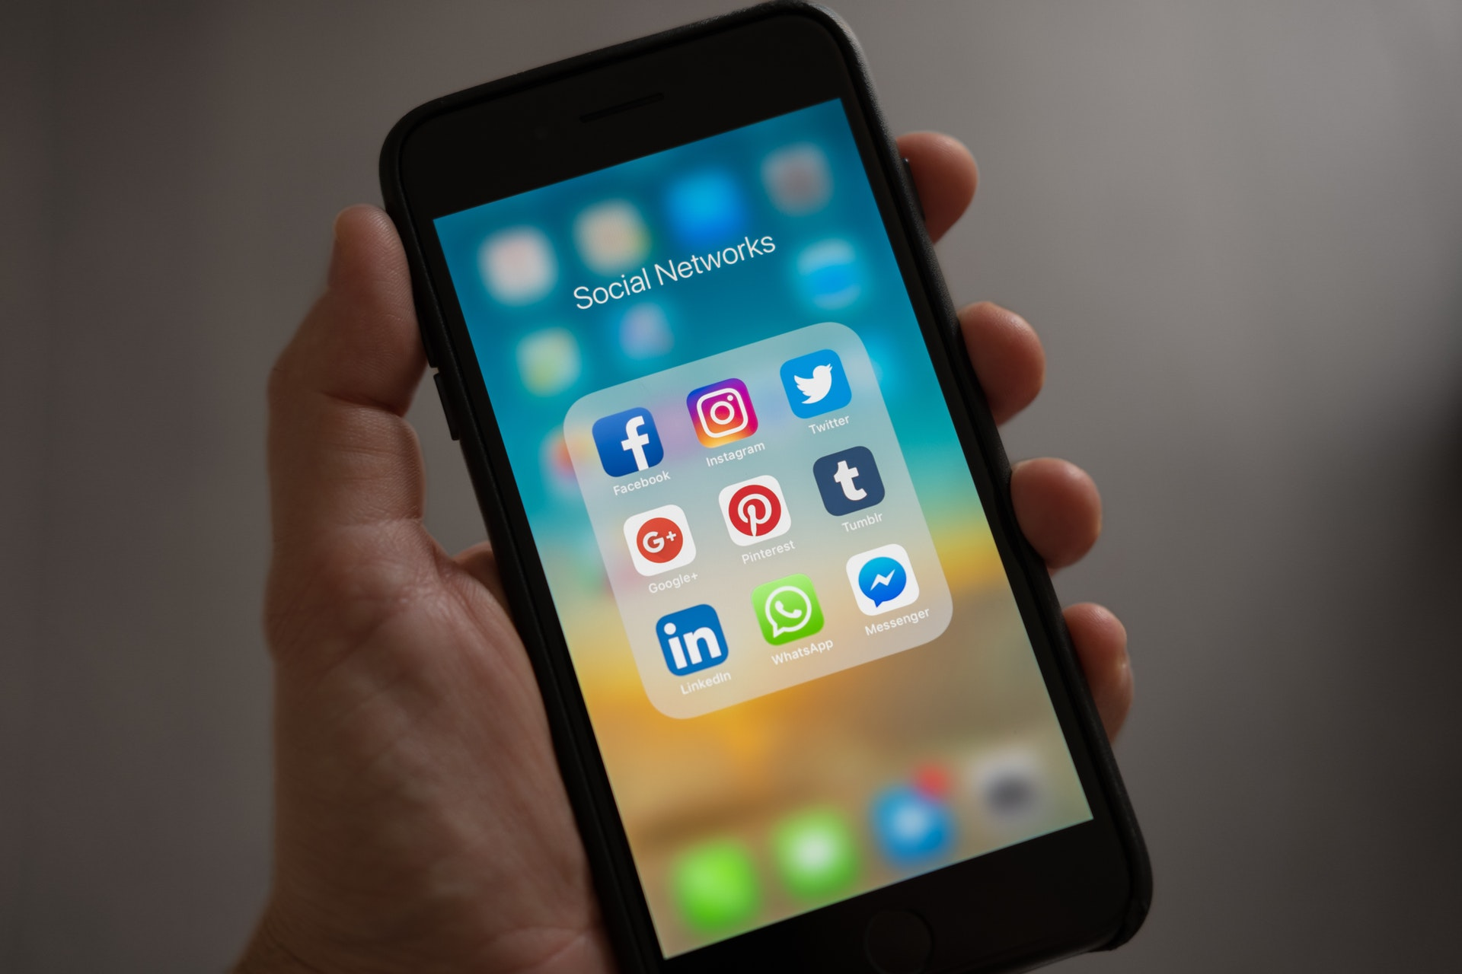
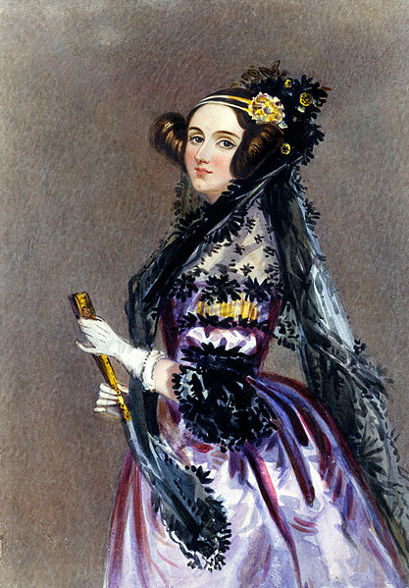



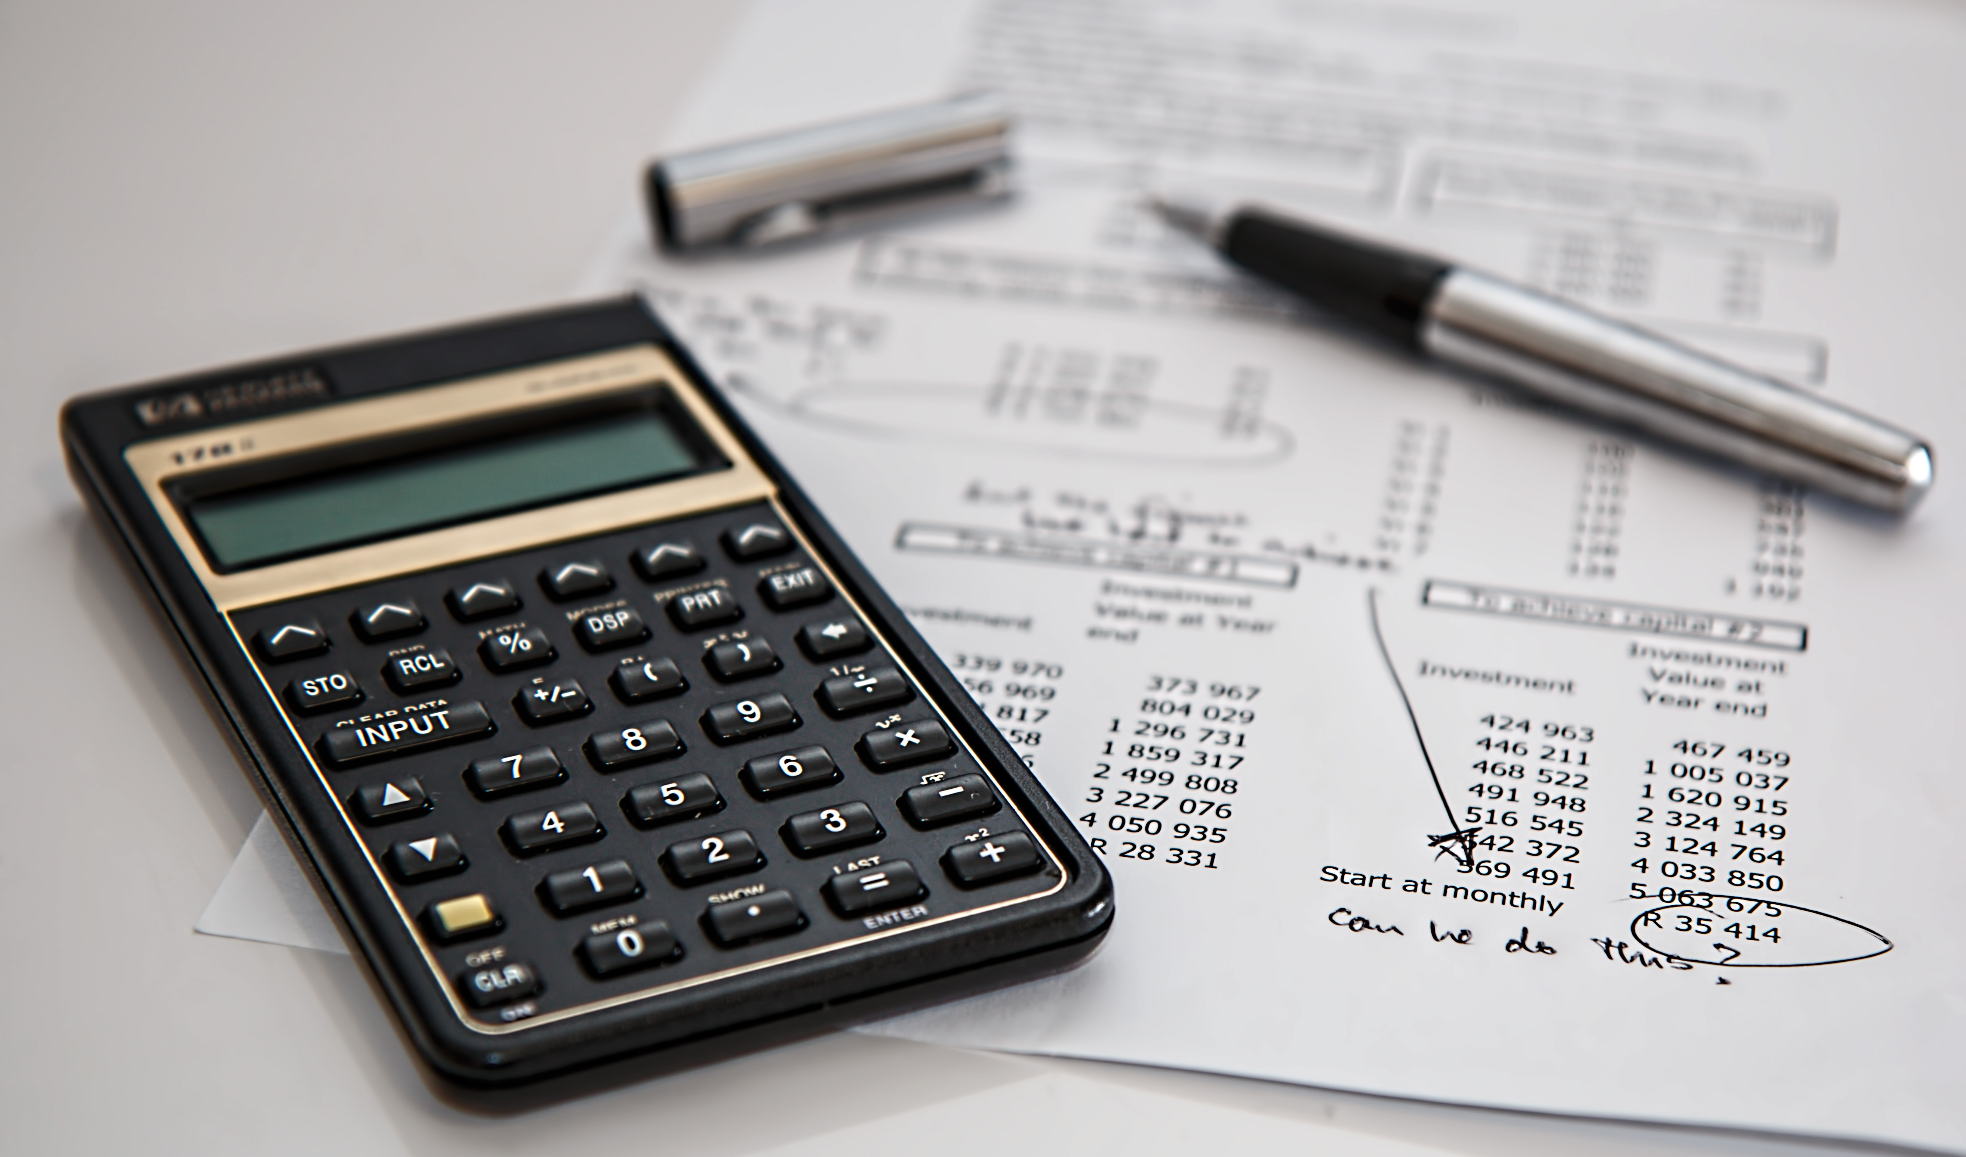
¿Has usado algo de esto?
1815-1852
Ada King, Condesa de Lovelace
Primer Programadora
Generó los primeros algoritmos

Slide 3
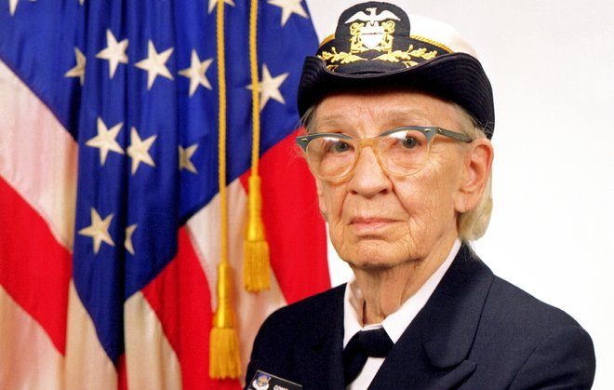
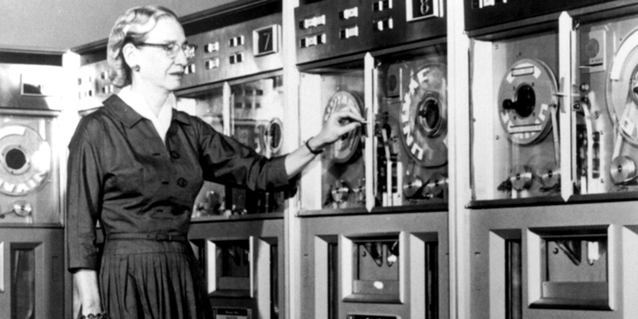
Almirante Grace Hopper
Inventó el Primer Compilador
Lenguajes independientes de las computadoras
1906 - 1992
“La frase más peligrosa de cualquier idioma, es ‘siempre se hizo así’” – Grace Hopper

Slide 4
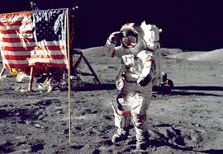
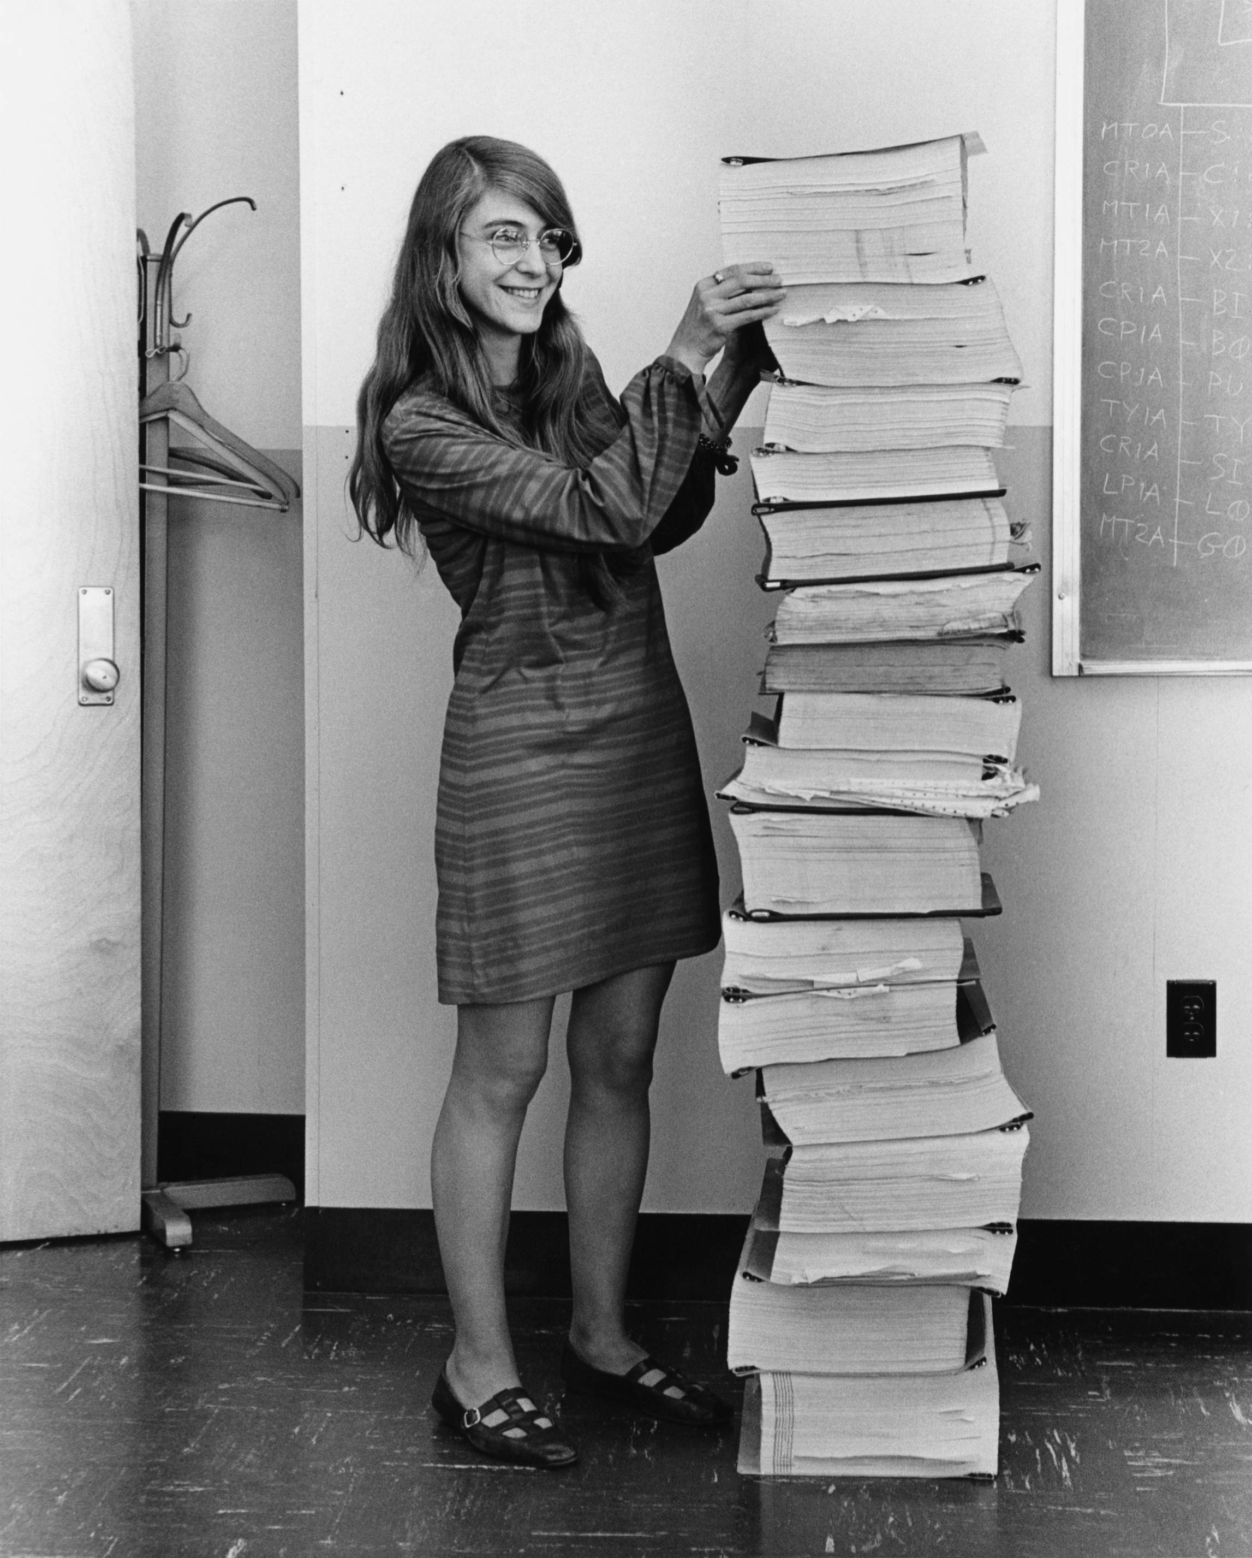
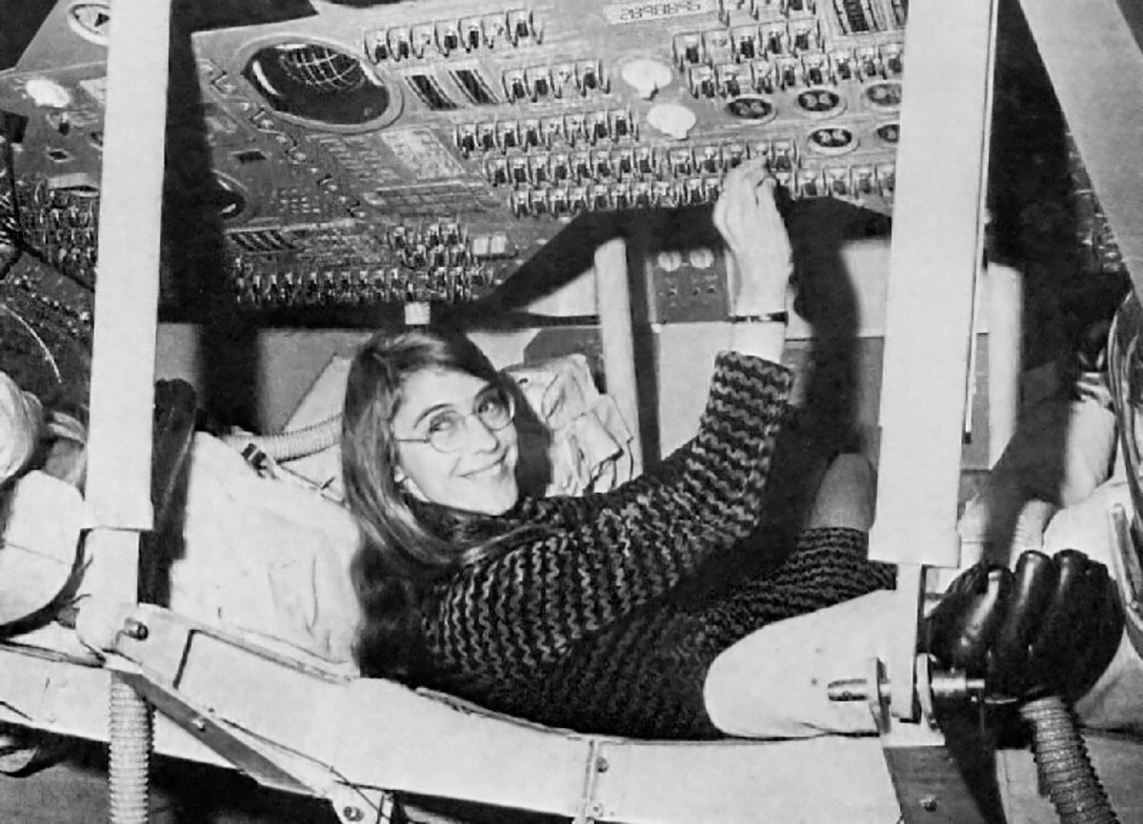
¿Y qué pasó con la llegada a la luna y la carrera espacial?
Margaret Hamilton
Dirigió el desarrollo el sistema de vuelo del Apolo11.
Evitó problemas críticos de aterrizaje.
1936-presente
¡Tenía 31 años cuando el código que escribió evitó abortar el aterrizaje en la luna!

Slide 5
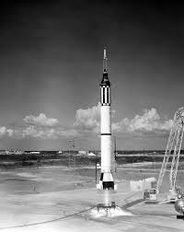
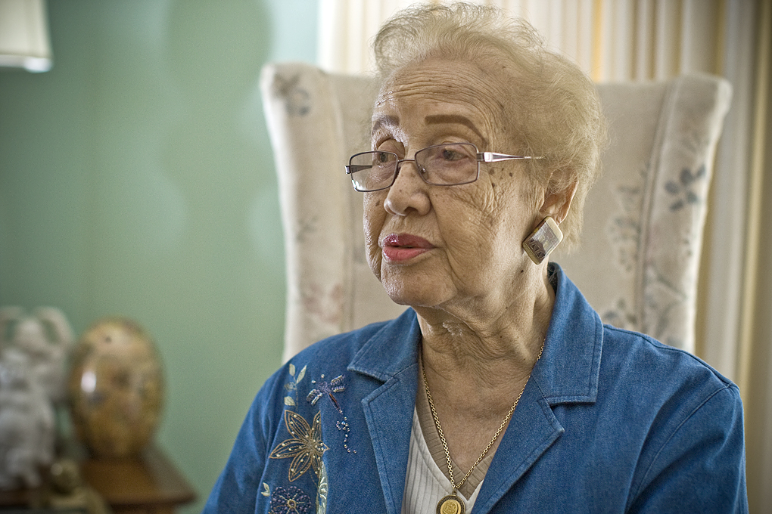
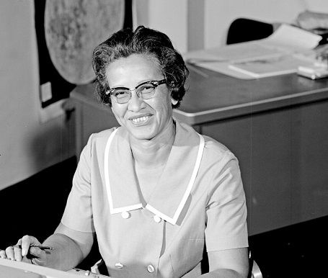
Hubo misiones previas al Apolo 11…
¡Todos estos cálculos fueron hechos a mano!
1918-presente
Katherine Johnson, Matemática
Calculó las trayectorias, órbitas, ventanas de despegue y caminos de aterrizaje del Programa Mercurio, previo al Apolo 11…

Slide 6
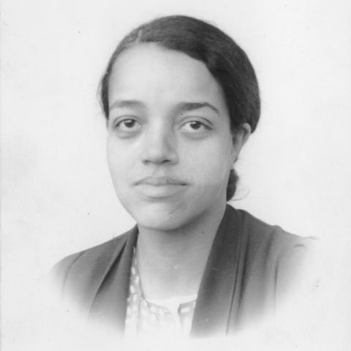
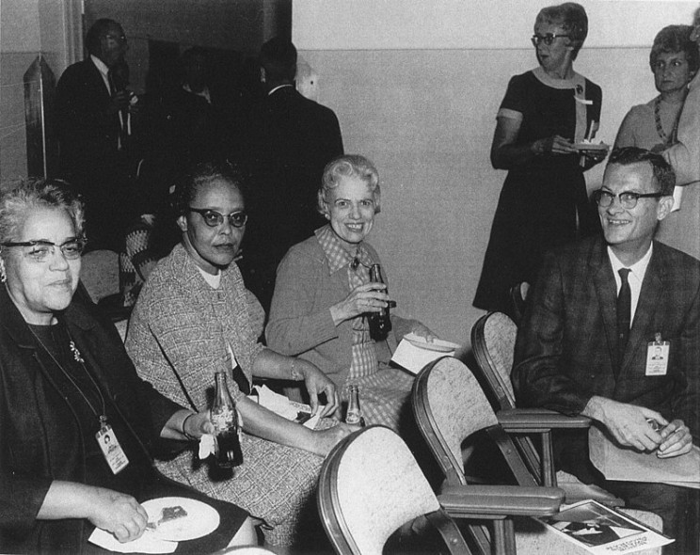
Aprendió FORTRAN cuando instalaban la primera computadora en la NASA, y le enseñó a otras mujeres. Juntas, se convirtieron en las primeras “operarias” de computadoras.
1910-2008
Dorothy Vaughan
Matemática, Supervisora
de Computadoras en NASA

Slide 7

MARY
JACKSON
KATHERINE
JOHNSON
DOROTHY
VAUGHAN

Slide 8
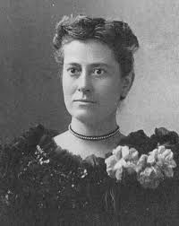
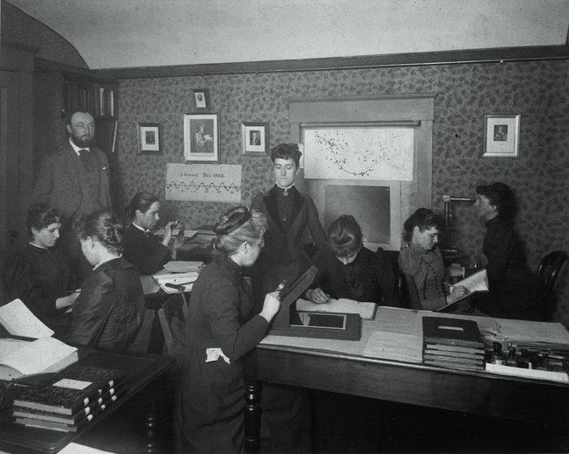
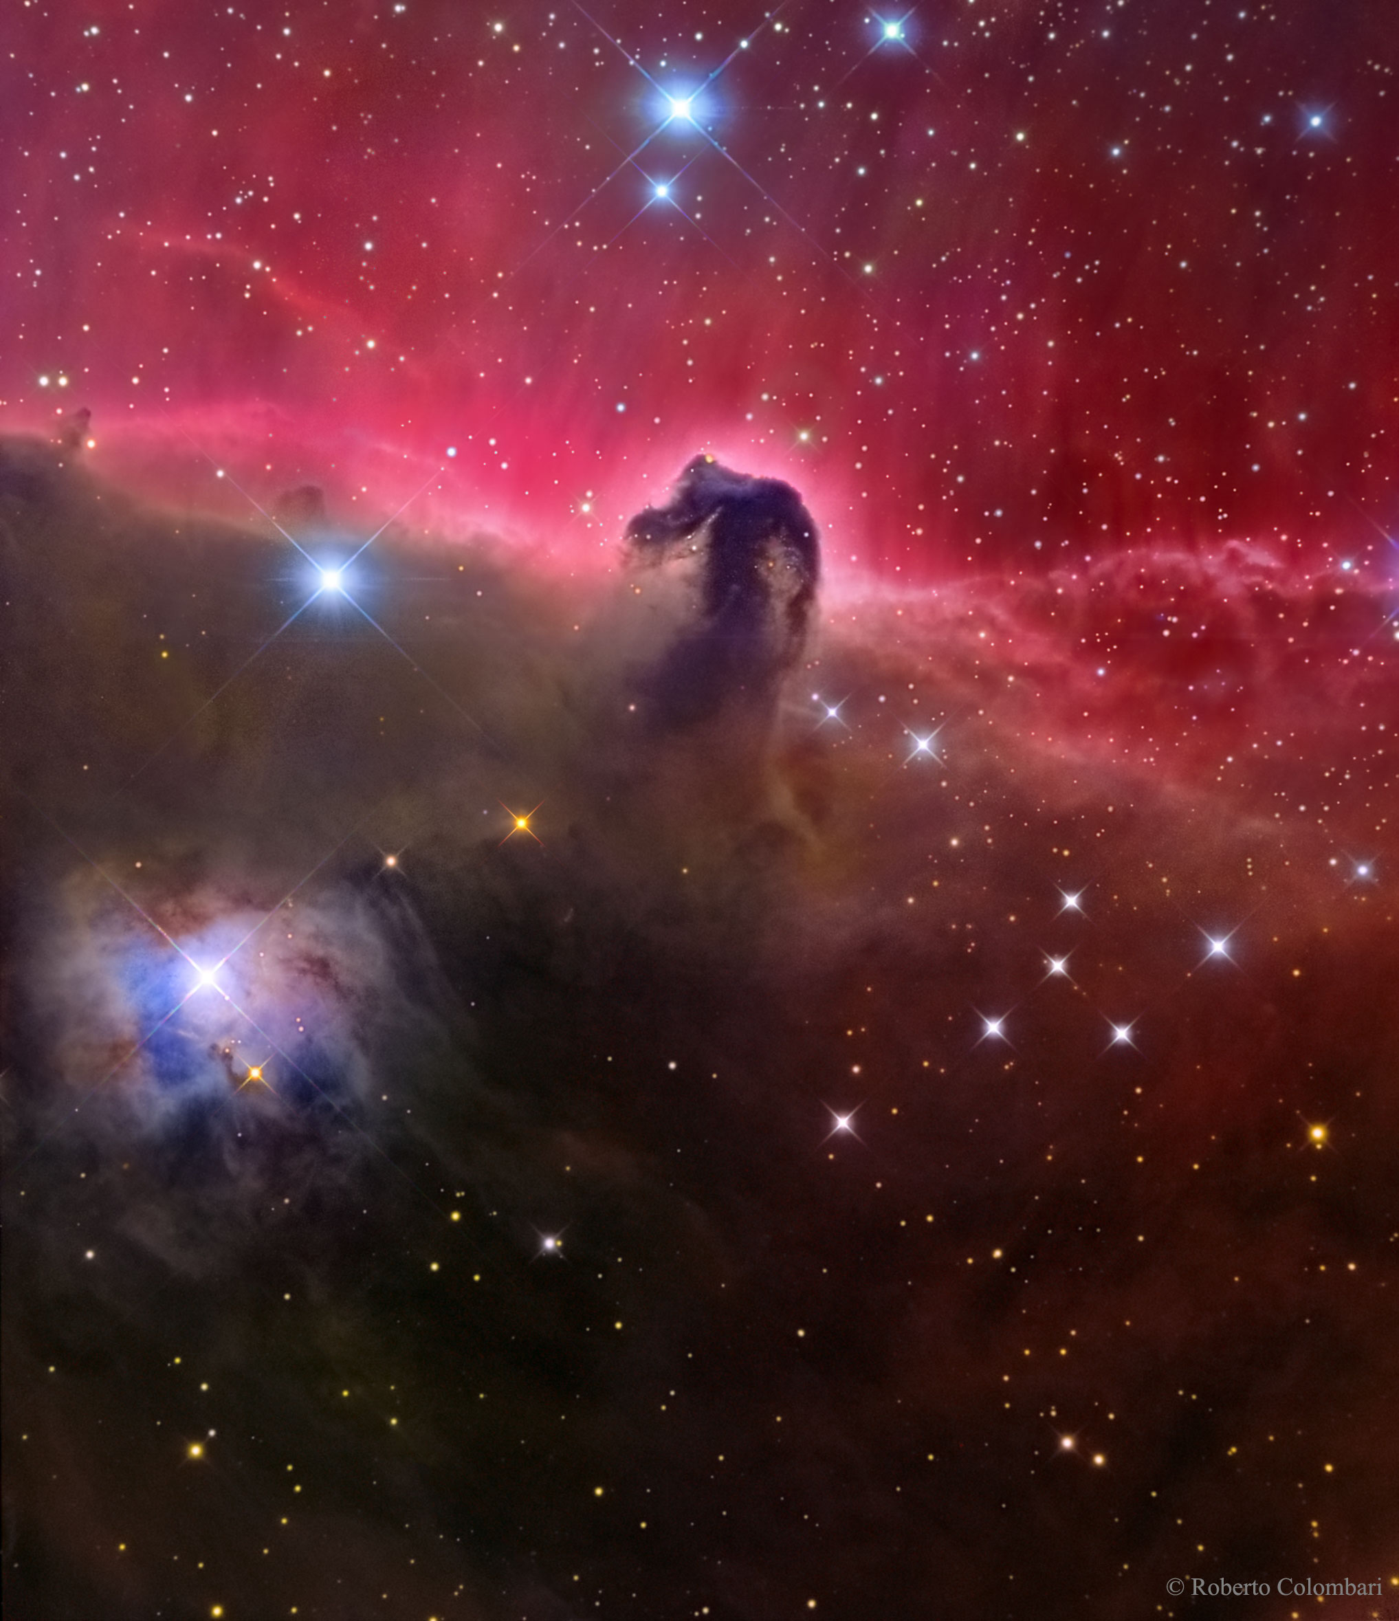
Las “computadoras de Harvard”
1875 – 1918 (aprox)
1857-1911
Williamina Fleming
Catalogó miles de estrellas
Generó un sistema de clasificación
Clasificó fenómenos
Descubrió la “Nebulosa Cabeza de Caballo”

Slide 9
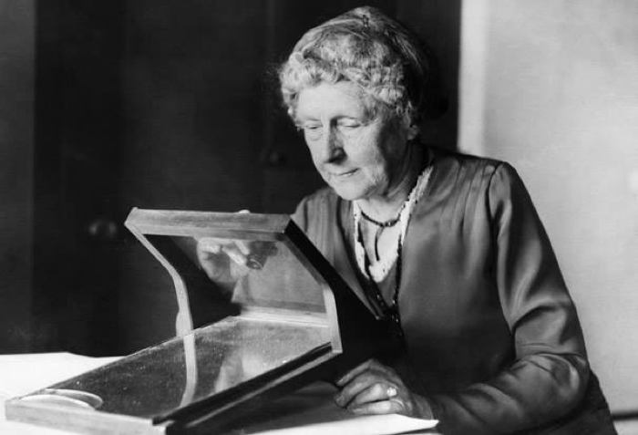
Las “computadoras de Harvard”
1875 – 1918 (aprox)
1863-1941
Annie Jump Cannon
Clasificación de estrellas por temperatura y espectro.

Slide 10

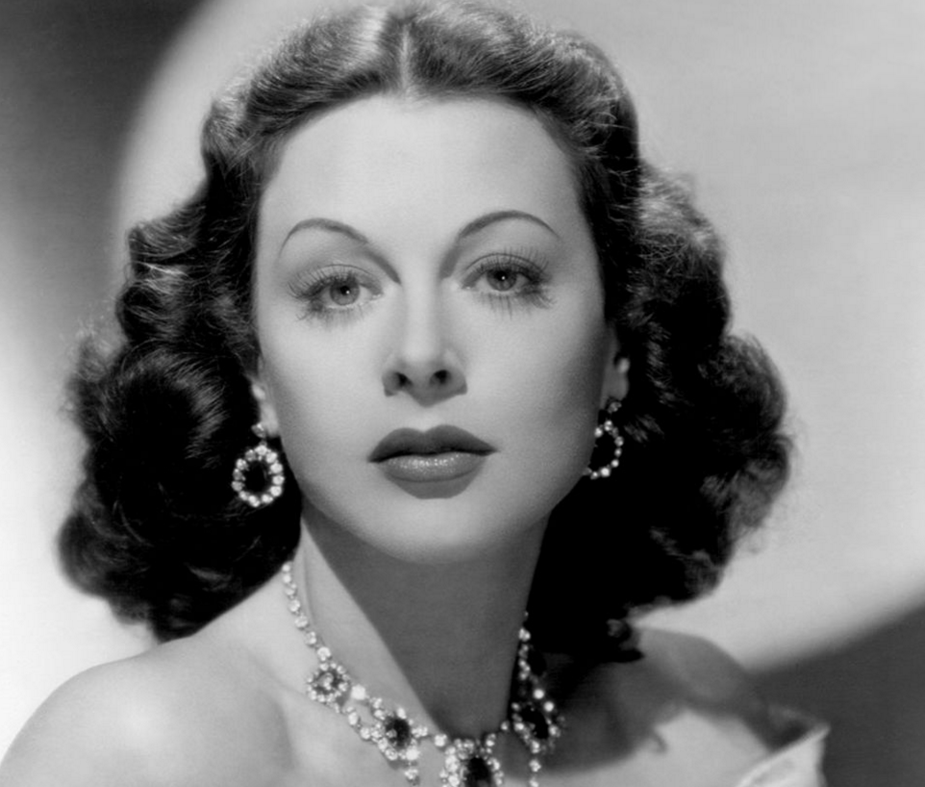

¿Y los auriculares bluetooth?
1914-2000
Hedy Lamarr
Descubrió el espectro ancho y el salto de frecuencia, que son tecnologías fundamentales para el Bluetooth.

Slide 11
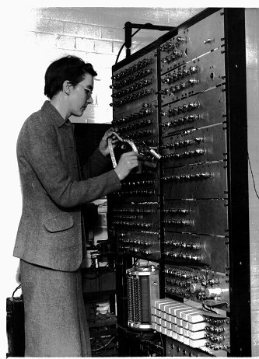
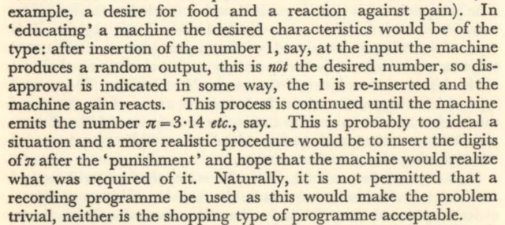
Kathleen Booth
Primer lenguaje assembly, particiones binarias, fundamentos de machine learning, propuso los videojuegos
1863-1941
Primera descripción de machine learning: 1953

Slide 12
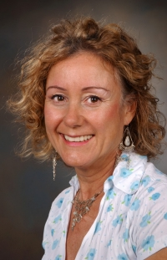
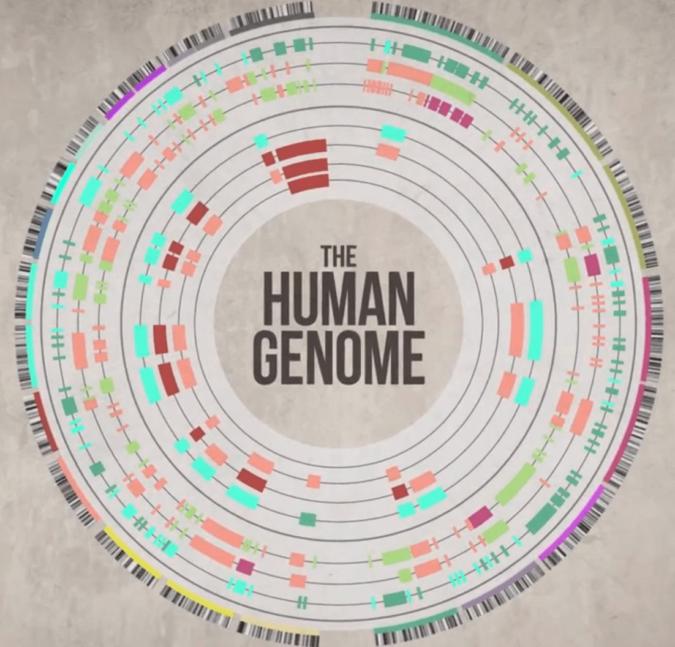


UBA
FRANCIA
CANADA
1951-presente
Nuevo Lenguaje: HYPROLOG
Fundadora de Programación Lógica
Libro: “Logic Grammars”
Logró que el Canada Research Council le reintegrara costos de cuidados de hijos a madres científicas
Creó modelos de computación lingüística que reformaron el análisis automático de moléculas biológicas.
Verónica Dahl
PhD, Programación Lógica

Slide 13


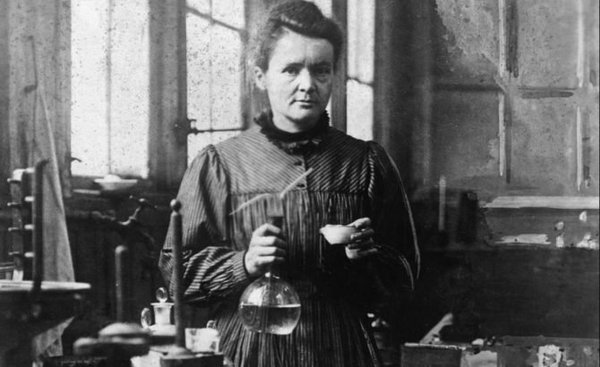
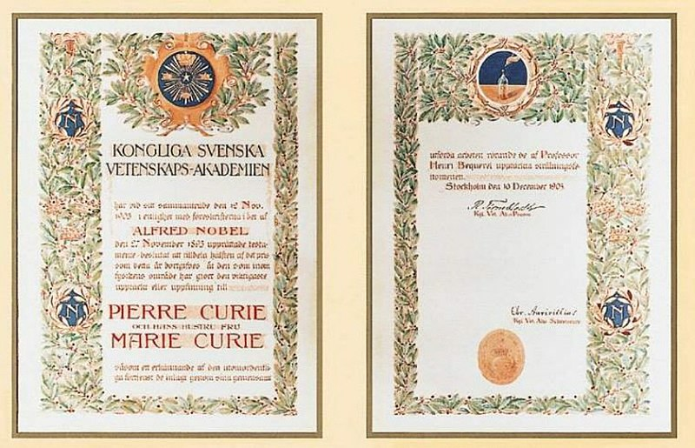
Marie Skłodowska Curie
Descubrió nuevos elementos: Radio y Polonio
Clarificó cómo funcionan los Rayos-X
Demostró que los átomos son divisibles
1867-1934
Premio Nobel en Física y Química

Slide 14
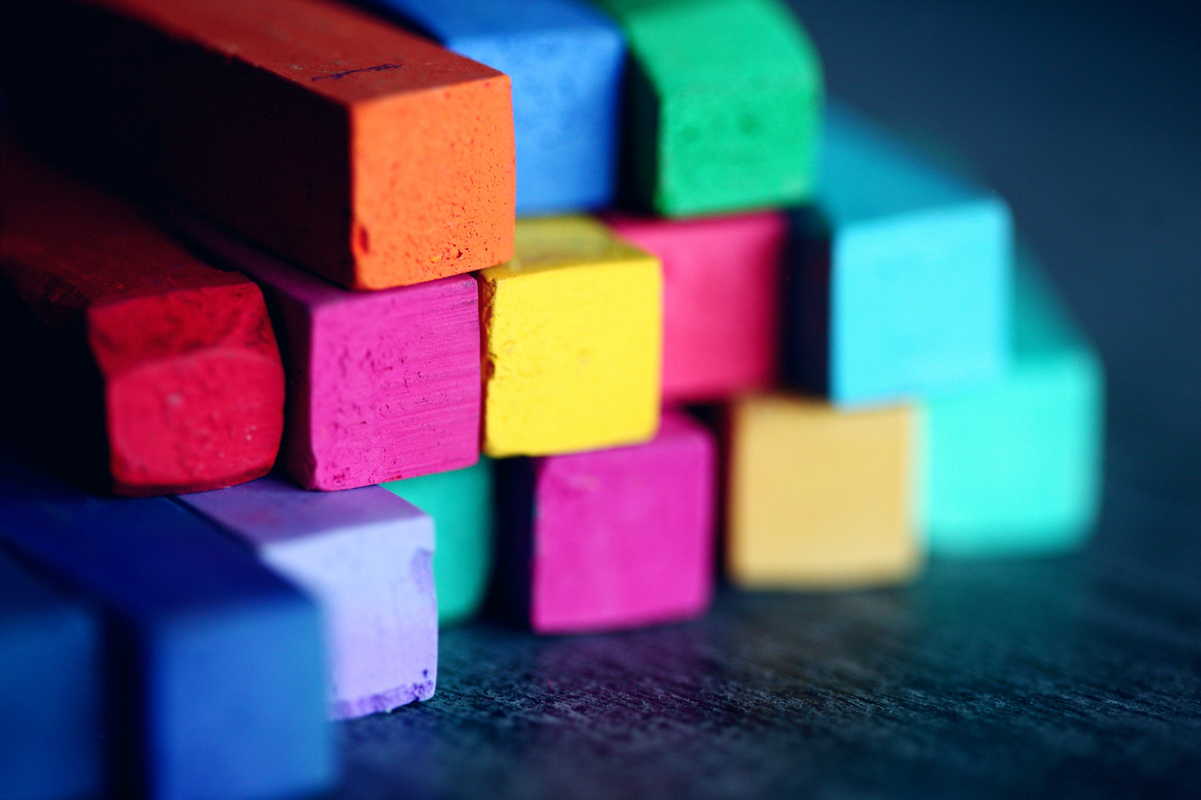
EL MUNDO LE PERTENECE A AQUELLOS QUE CREEN EN SUS SUEÑOS
ELEANOR ROOSEVELT

Slide 15

MÁS MUJERES GENIALES
https://medium.com/a-computer-of-ones-own

Slide 16
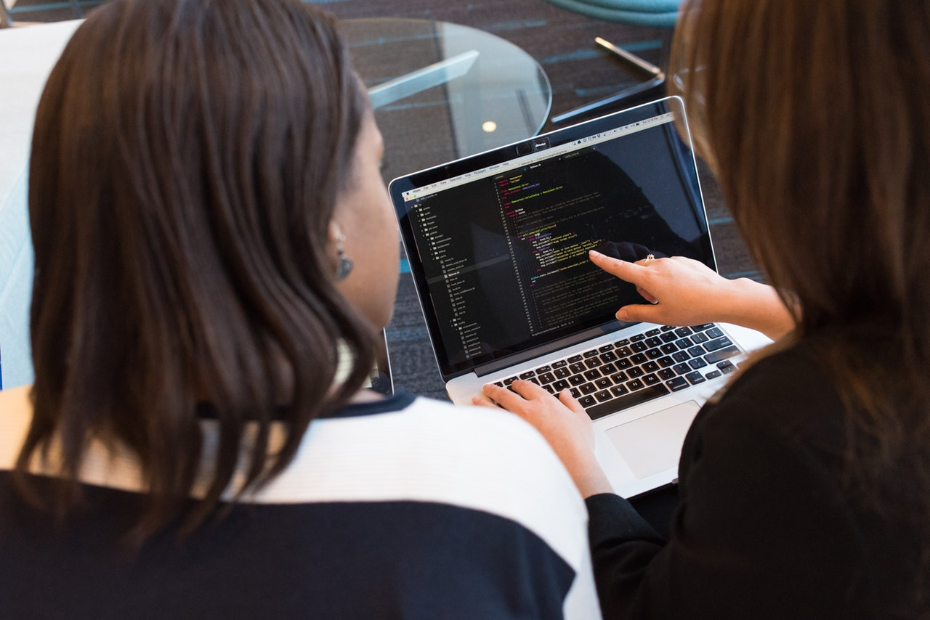
¿TE ANIMÁS A
EMPEZAR A PROGRAMAR?

Slide 17

¡LOS INVITAMOS A R-LADIES!
R-Ladies es una organización internacional cuya misión es promover la diversidad de género en la comunidad R, a través de reuniones presenciales, virtuales y mentorías en un espacio amigable.
Gabriela de Queiroz
Fundadora de R-Ladies Global

Slide 18
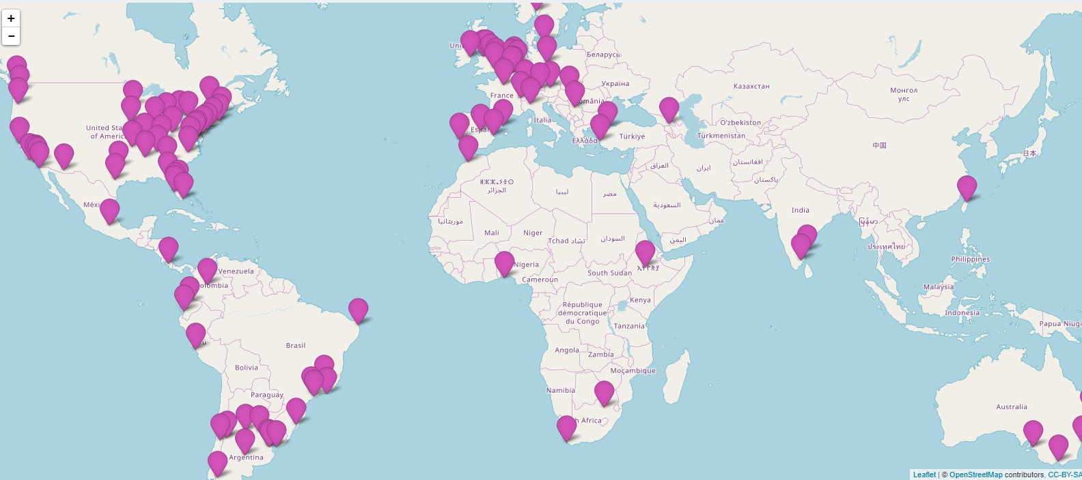
https://gqueiroz.shinyapps.io/rshinylady/
138+
44 40000+
CIUDADES
PAÍSES
MIEMBROS

Slide 19

¿QUÉ ES R?
Lenguaje de programación estadística, libre y gratuito que sirve para: leer datos, limpiarlos, transformarlos, analizarlos, visualizarlos (e incluso interactivamente!) manipular bases de datos, generar reportes en PDF, escribir libros, diseñar páginas web, y crear páginas interactivas con datos.

Slide 20

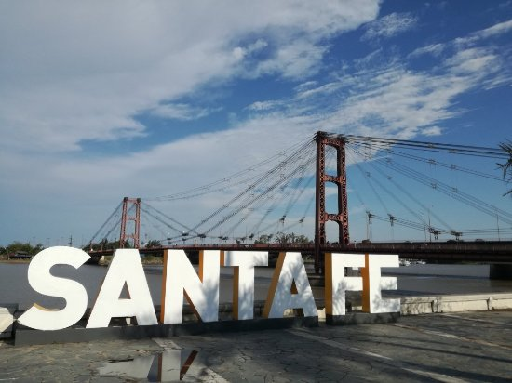




R-LADIES SANTA FE
https://www.meetup.com/rladies-santa-fe/
https://twitter.com/RLadiesSantaFe
https://www.facebook.com/RLadiesSantaFe
https://rladies-santafe.slack.com/
http://bit.ly/RStaFeYouTube

Slide 21
